Slide 1


Любознайки
Руководитель кружка
воспитатель по татарскому языку
МБДОУ «Детский сад общеразвивающего
вида «Сказка» НМР РТ
Осипова Э.Ш.

Slide 2



“Только тот, кто любит, ценит и уважает накопленное и сохраненное предшествующим поколением, может любить Родину, узнать её, стать подлинным патриотом.” С.Михалков

Slide 3
Цель:
Осуществление комплексного подхода к воспитанию дошкольников на лучших традициях татарского народа, в духе патриотизма, бережного отношения к истории, культуры татарского народа; формирования толерантного отношения к культурным традициям народов Республики Татарстан и Поволжья.
Задачи:
Формирование у дошкольников представлений о музее;
Ознакомление детей с элементами материальной культуры, включающей в себя знакомство с жилищем, предметами быта, орудиями труда, одеждой, национальными блюдами;
Привитие интереса к духовной культуре татарского народа через обычаи, обряды, праздники, народное творчество, искусство;
Воспитание нравственно- патриотических чувств, чувства уважительного и доброжелательного отношения к людям разных национальностей.

Slide 4
обязательное сочетание предметного мира музея с программой, ориентированной на проявление активности детей ( использование всех видов детской деятельности)
содержательность (материал должен иметь образовательно-воспитательное значение для детей)
последовательность ознакомления детей с музейными экспонатами
(от старинных к современным)
гуманизм (экспонаты должны вызывать бережное отношение к природе вещей);
Принципы
доступность
наглядность
поощрение детских вопросов и фантазий при восприятии

Slide 5
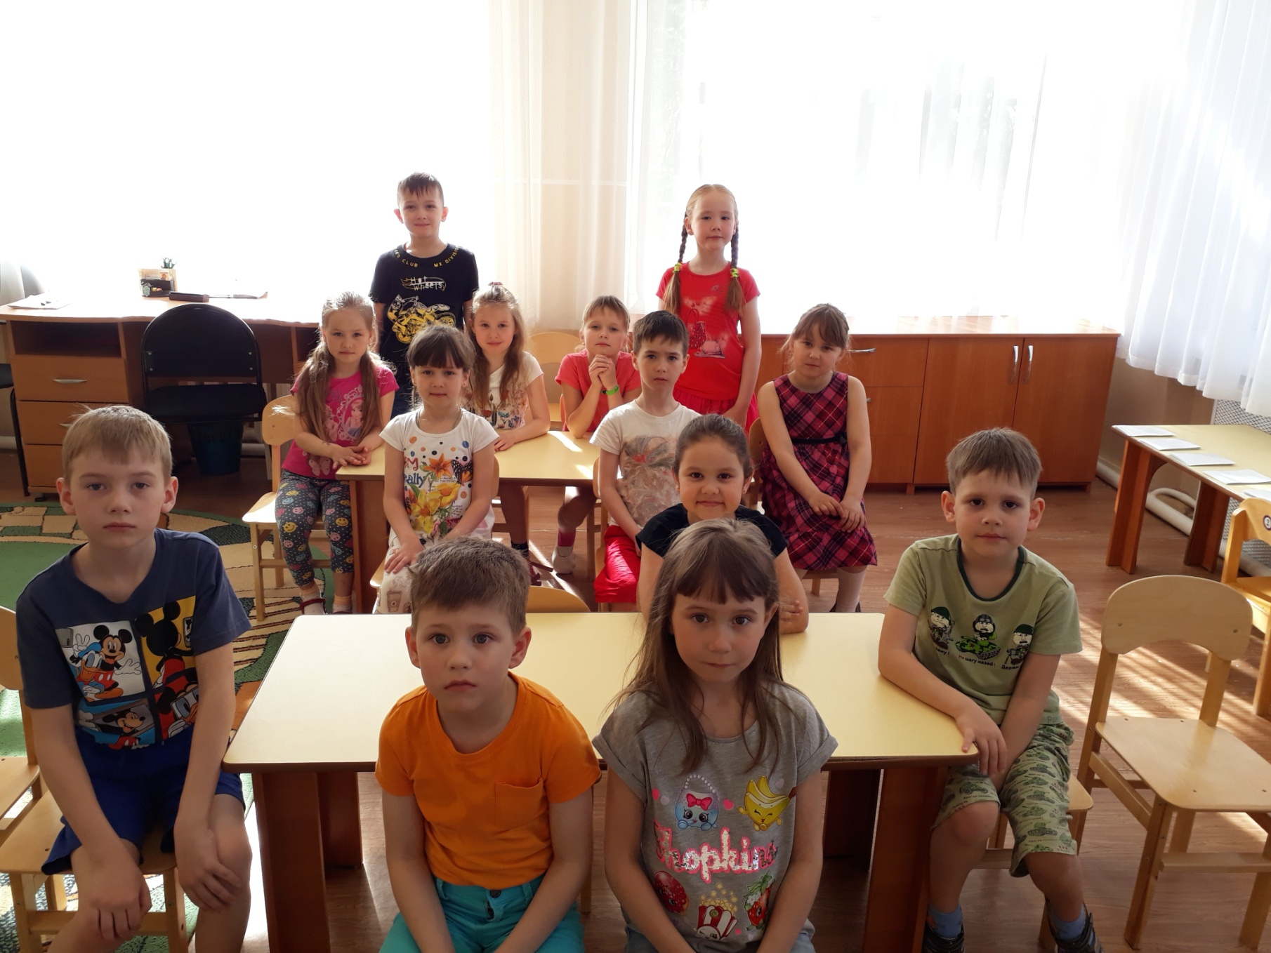
Воспитанники кружка “Любознайки”

Slide 6
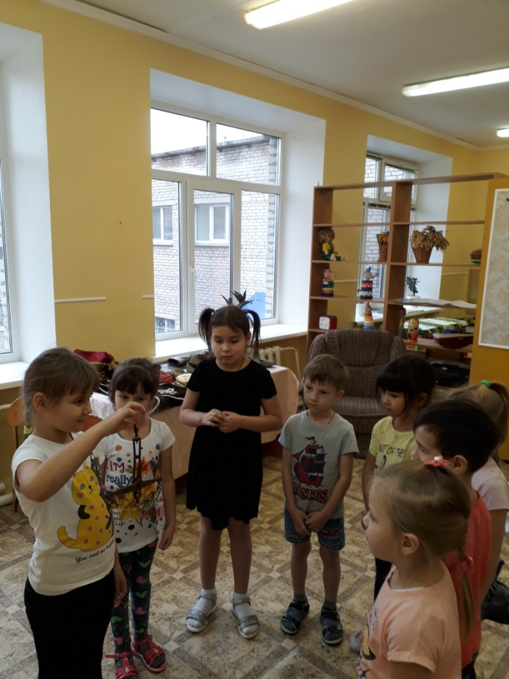
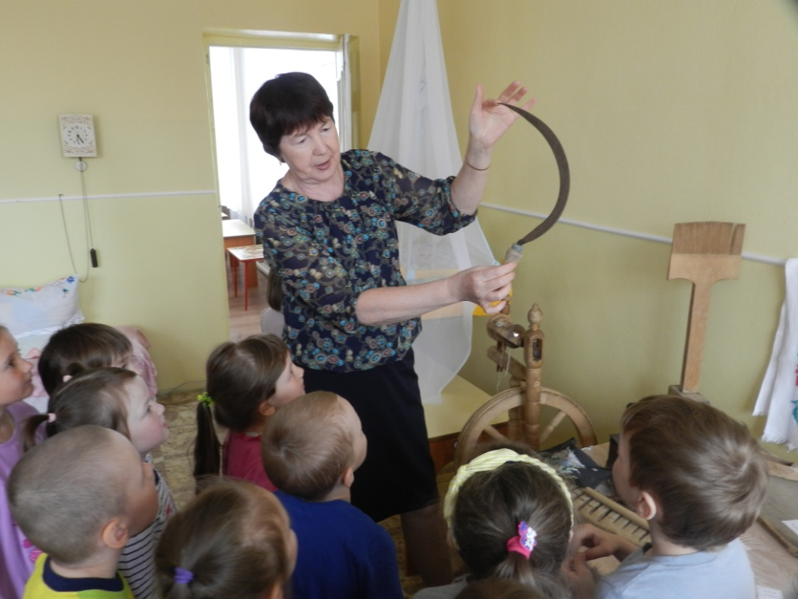
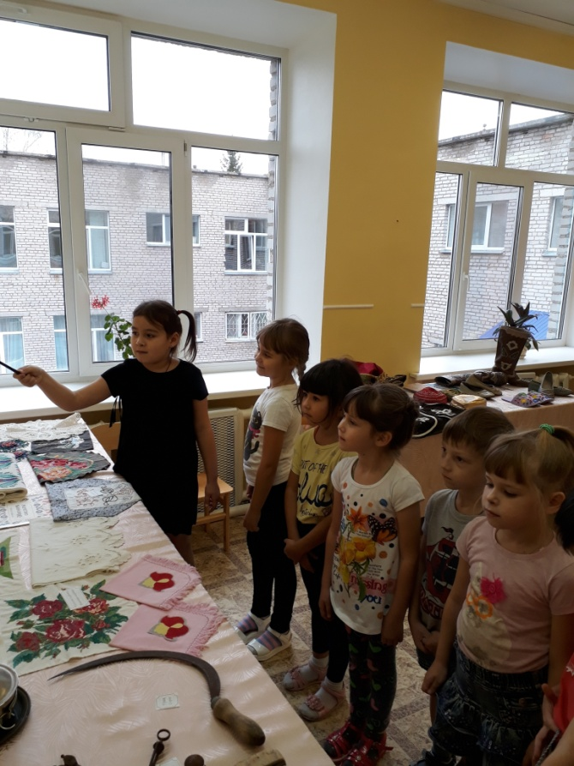
Экскурсия в музей “Татарская изба”

Slide 7
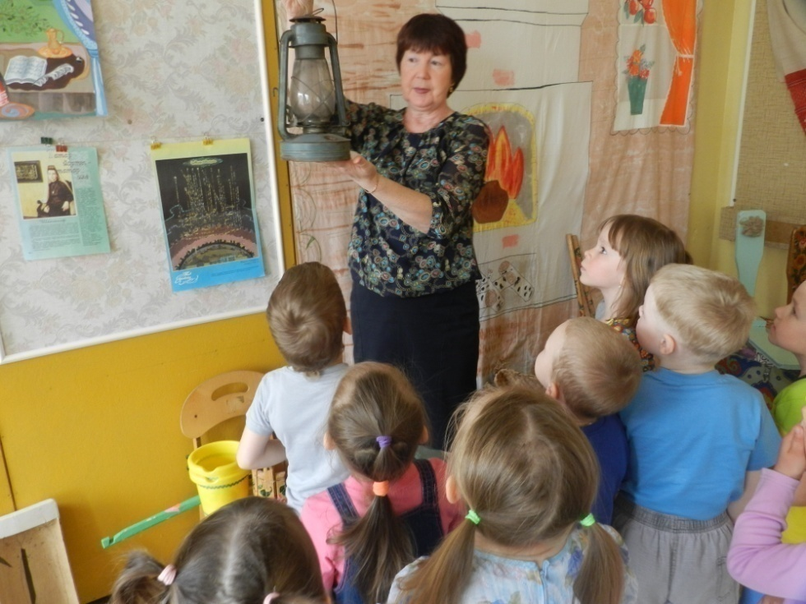
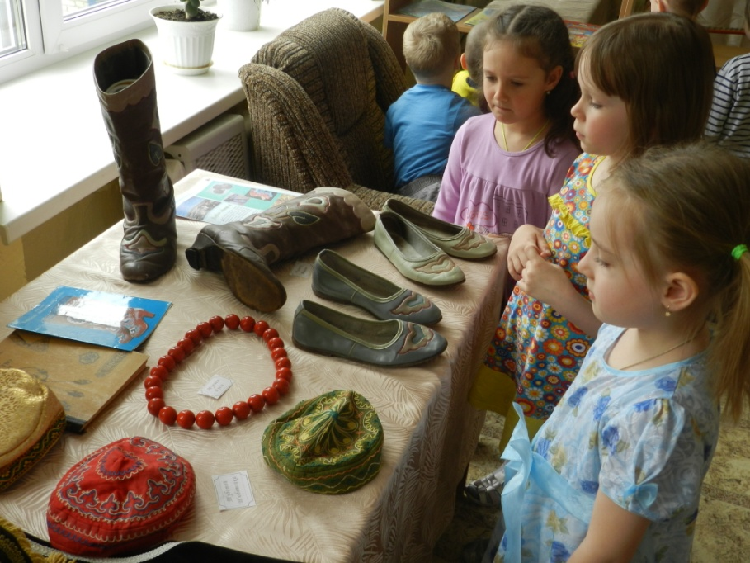
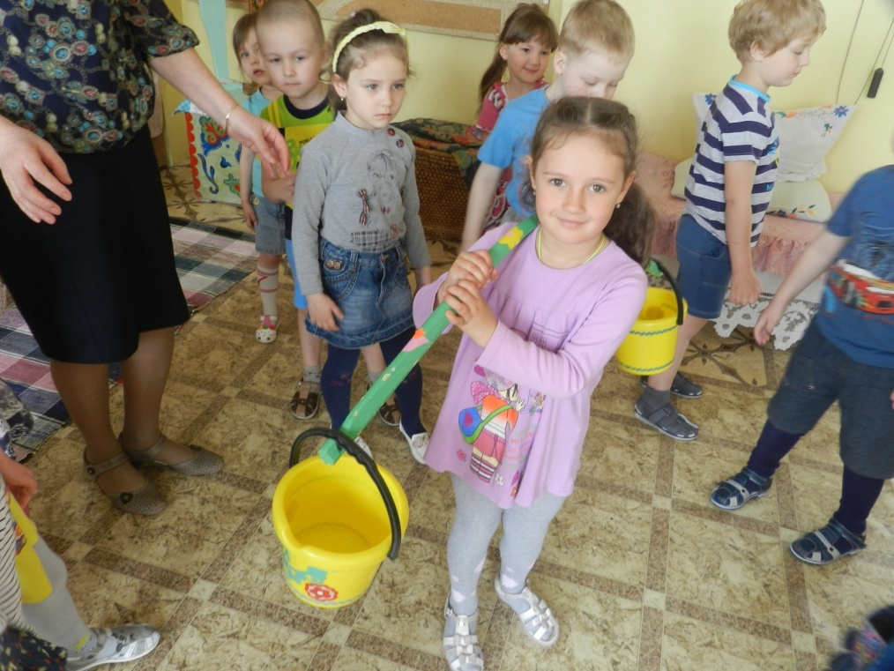

Slide 8
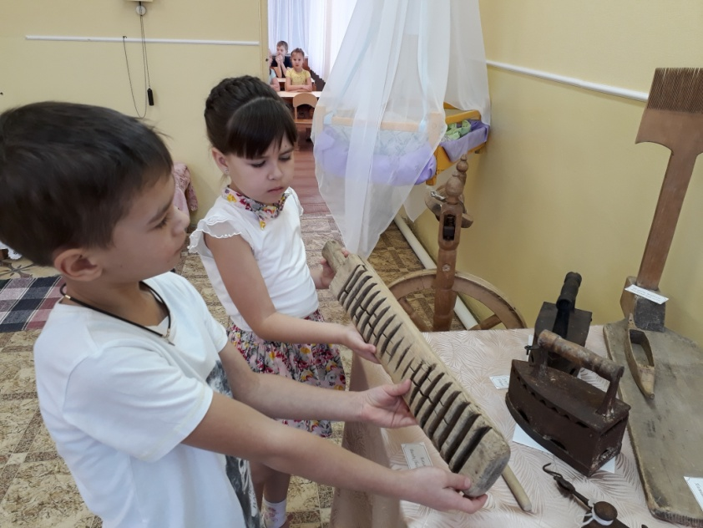
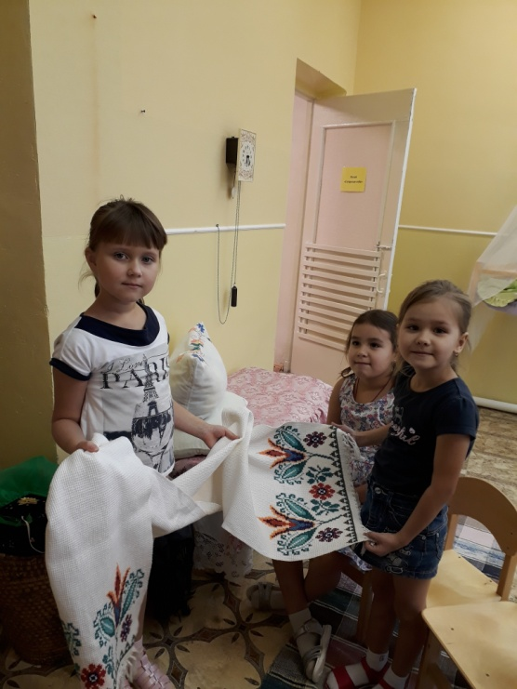
Дети с интересои изучают каждый экспонат

Slide 9
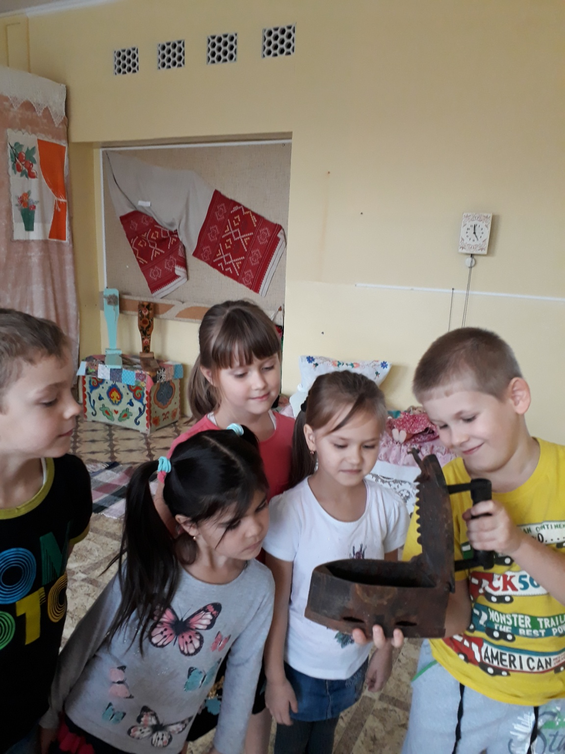
Гладит все, чего касается
А дотронешься – кусается!

Slide 10
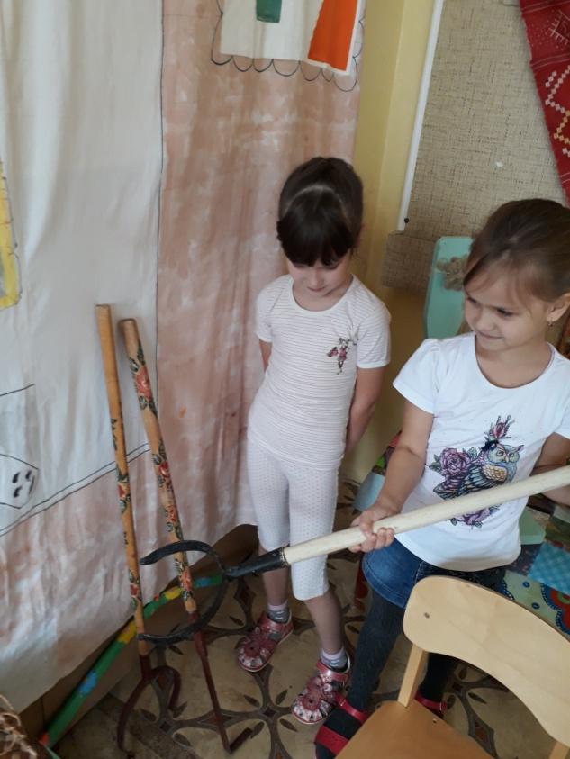
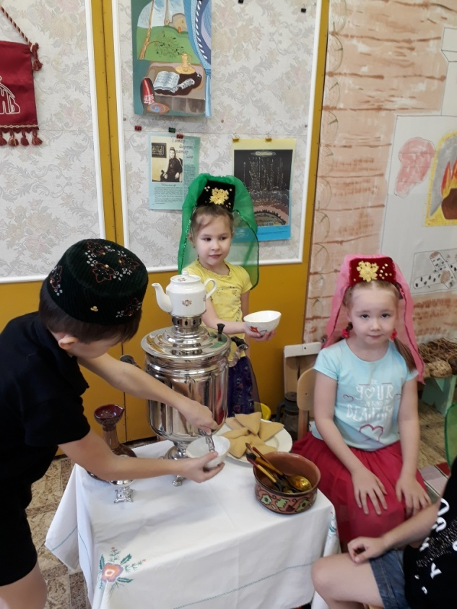
Очень интересно пользоваться ухватом и пить чай из самовара!

Slide 11
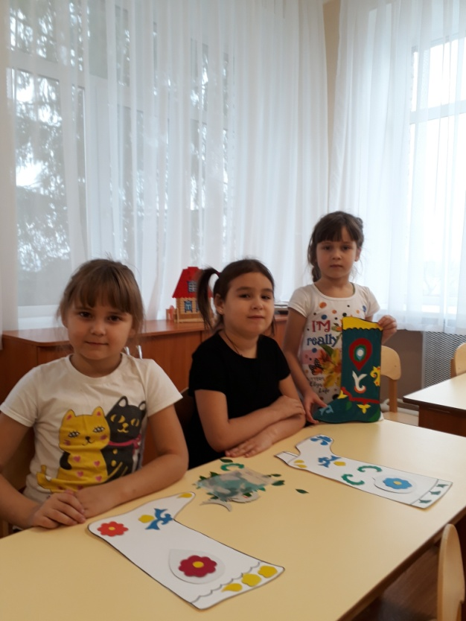
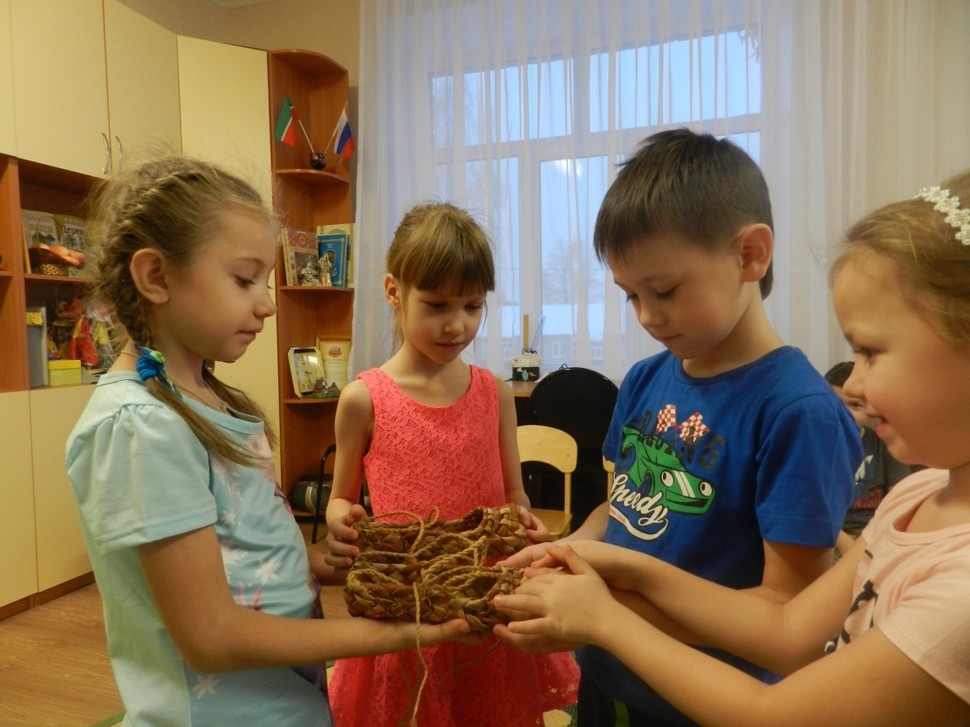
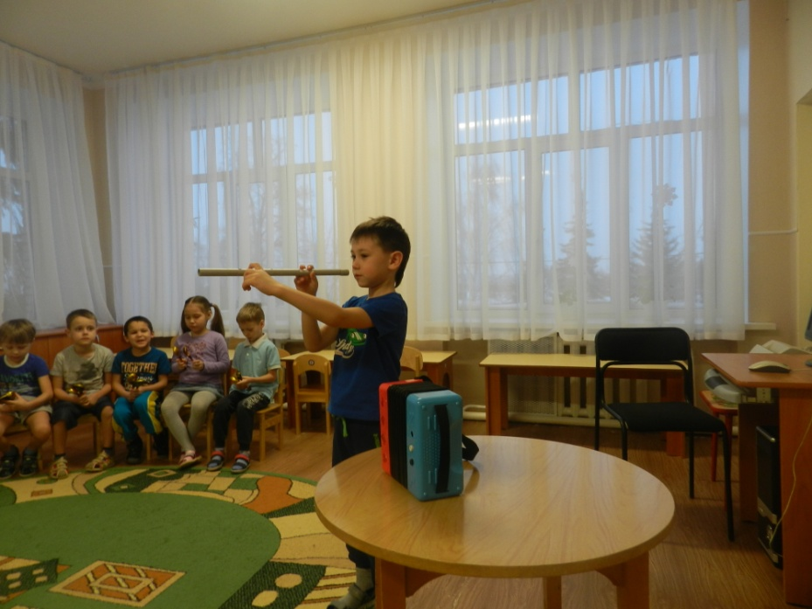
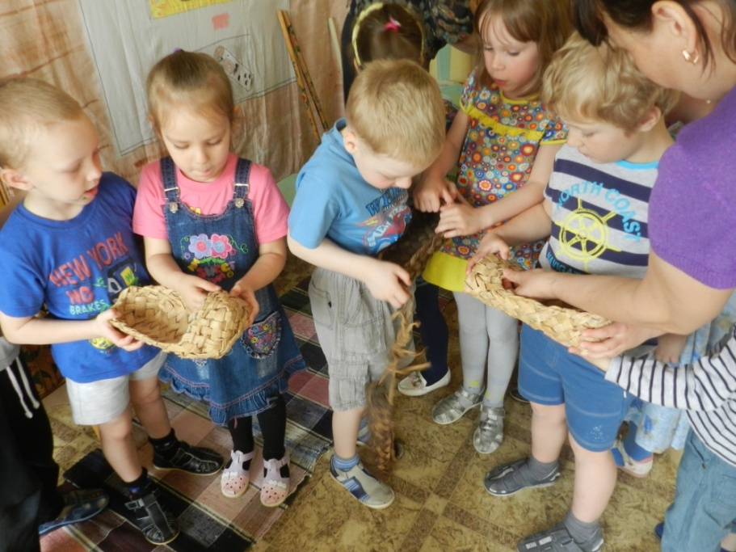

Slide 12
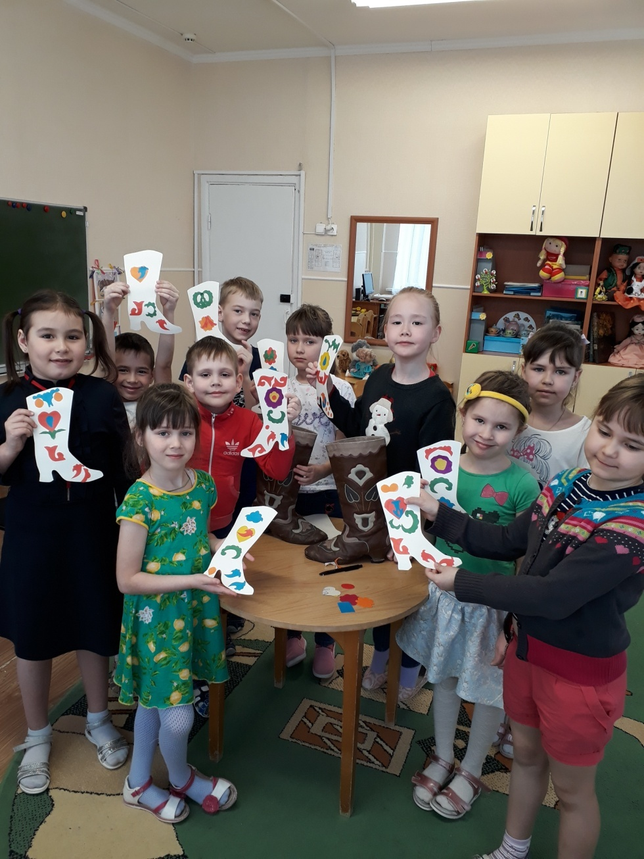
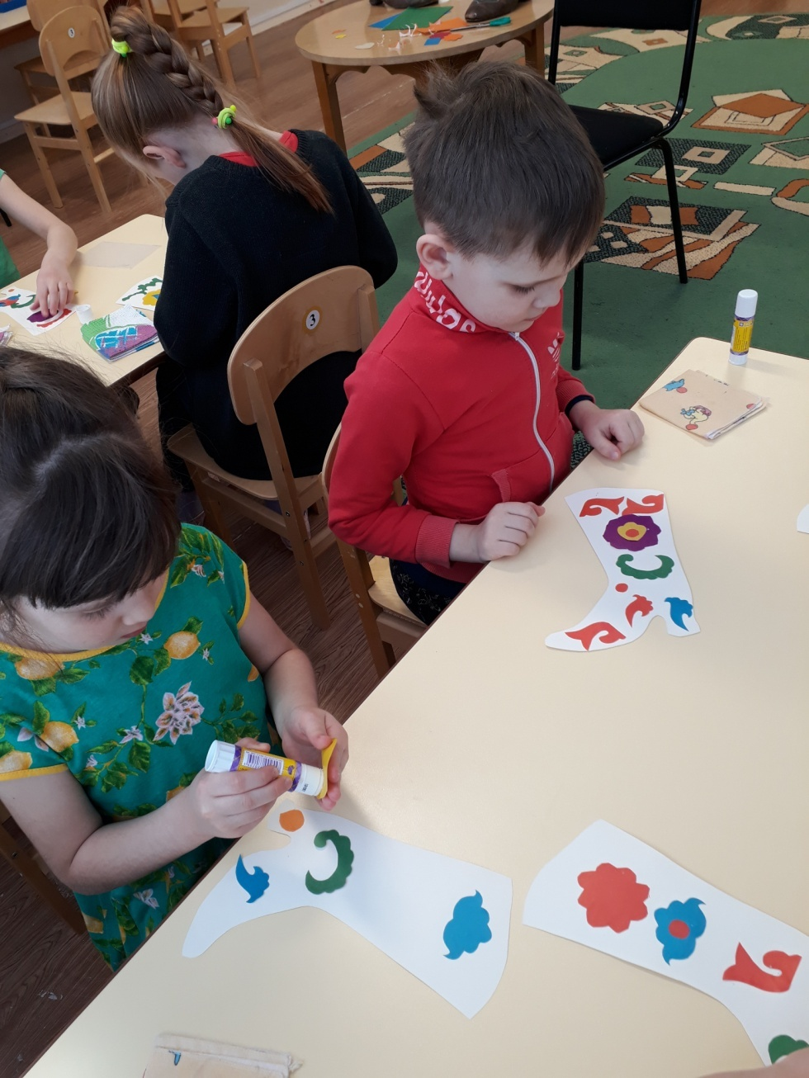
Подарок маме

Slide 13
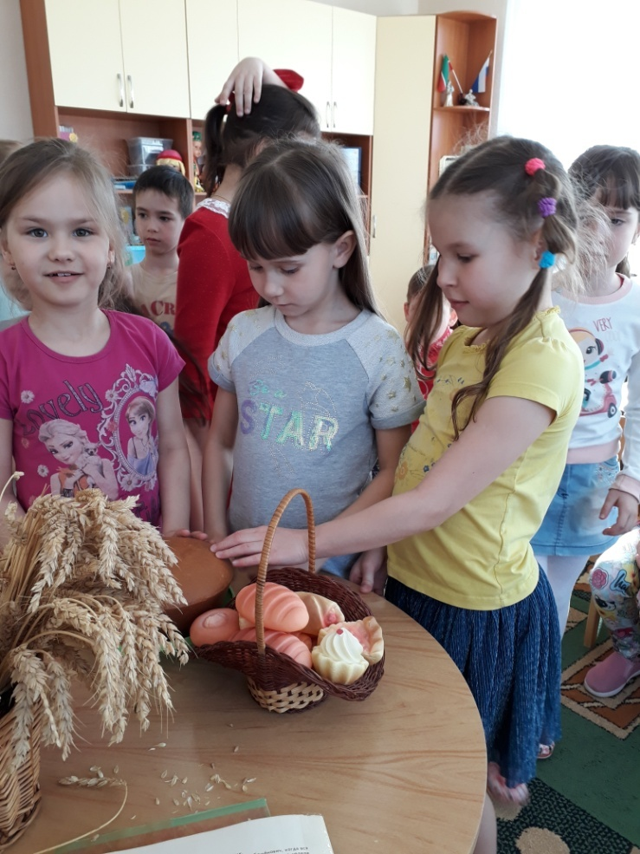
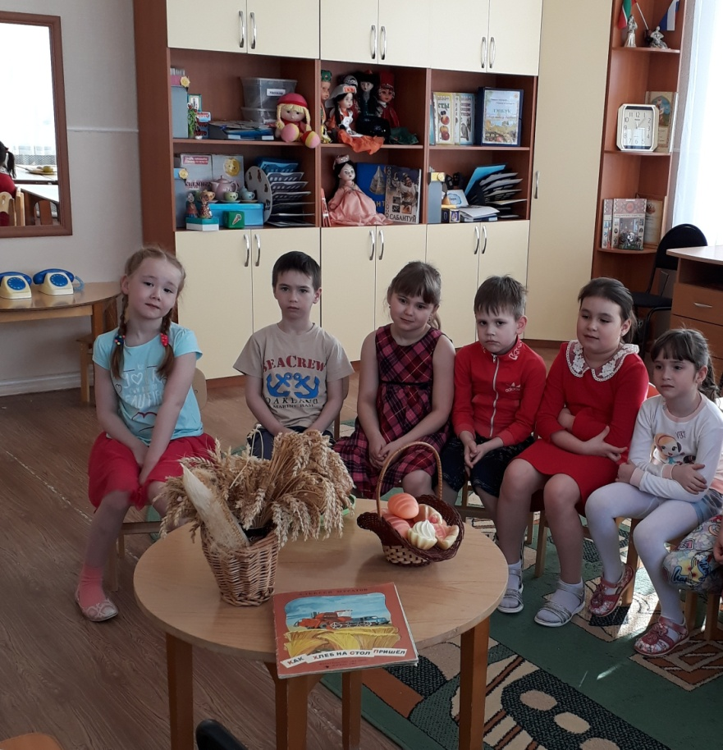
Хлеб – всему голова!

Slide 14
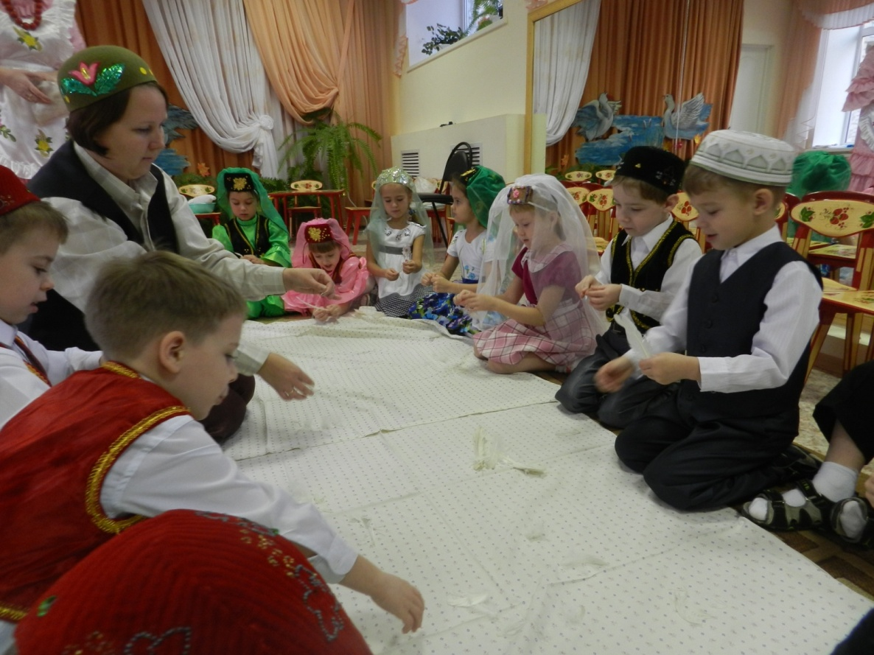
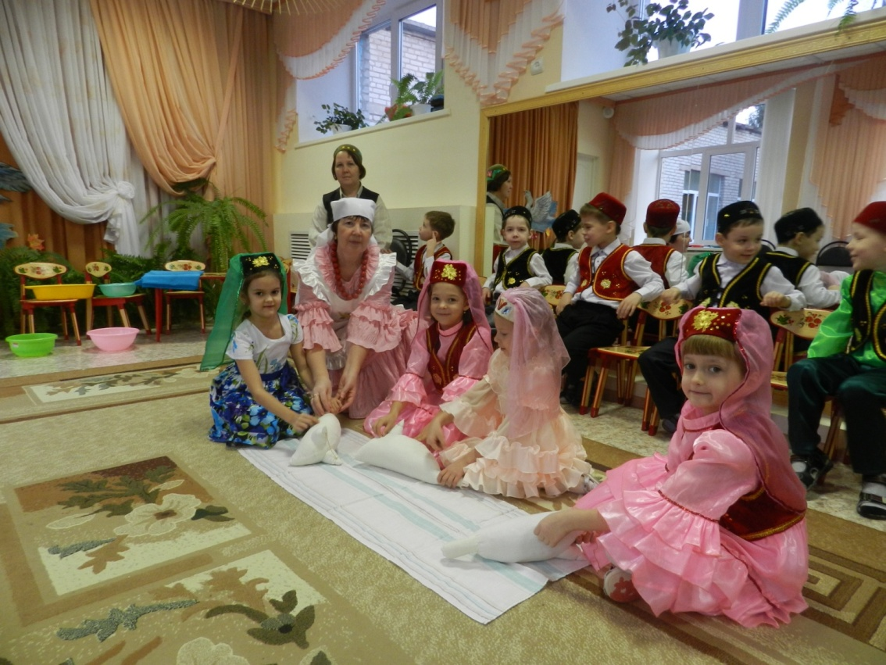
Праздник “Щипание гуся – Каз өмәсе”

Slide 15
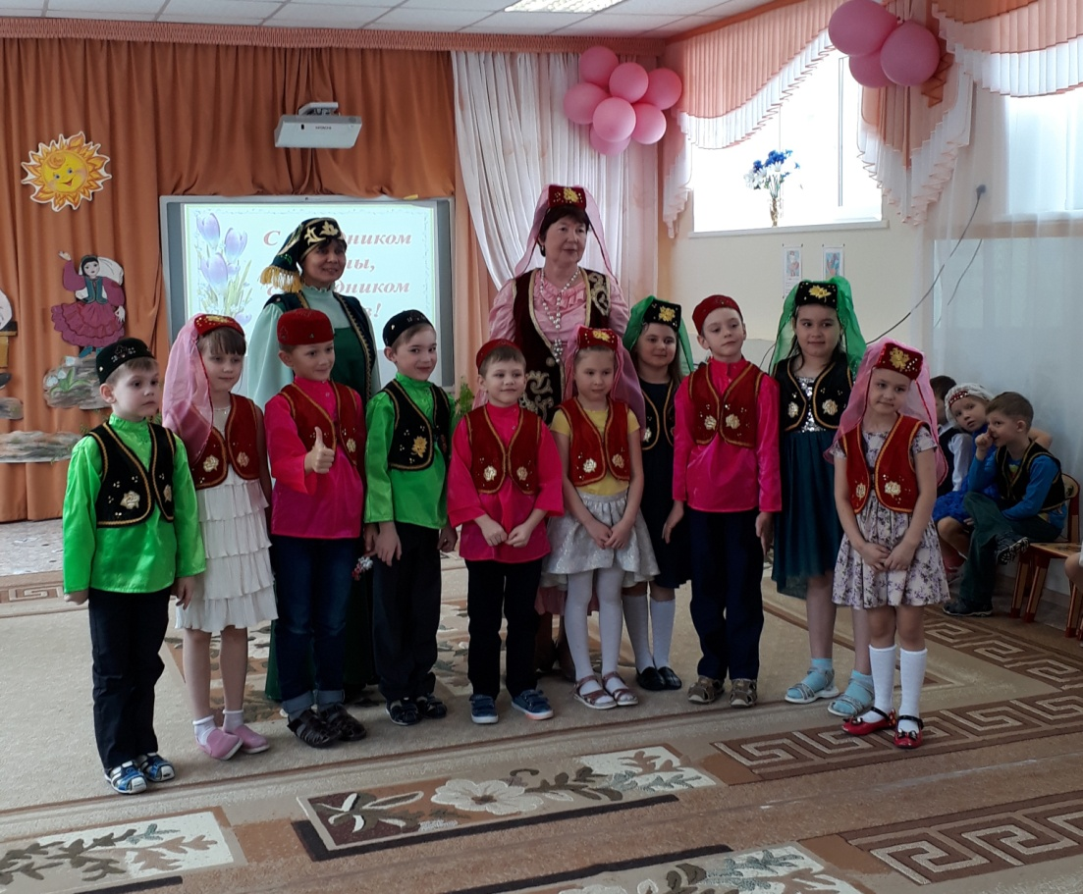
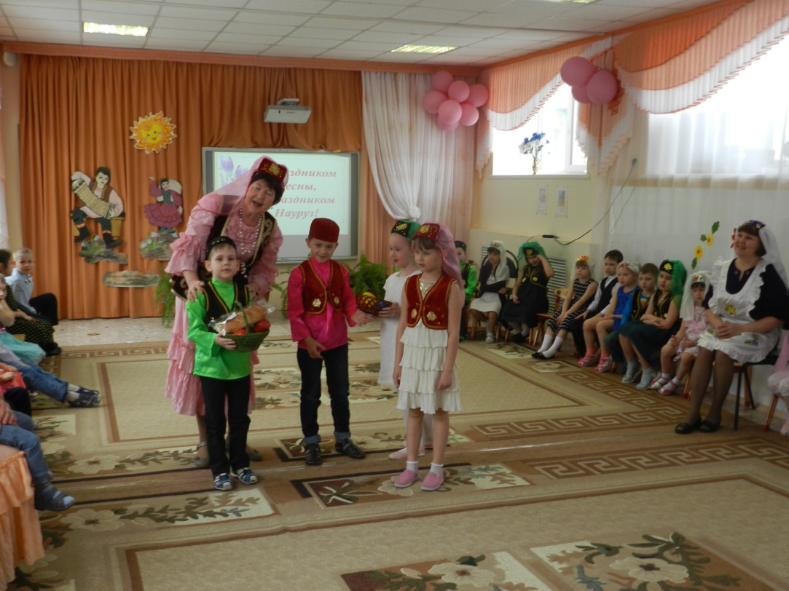
С праздником “Навруз”!

Slide 16
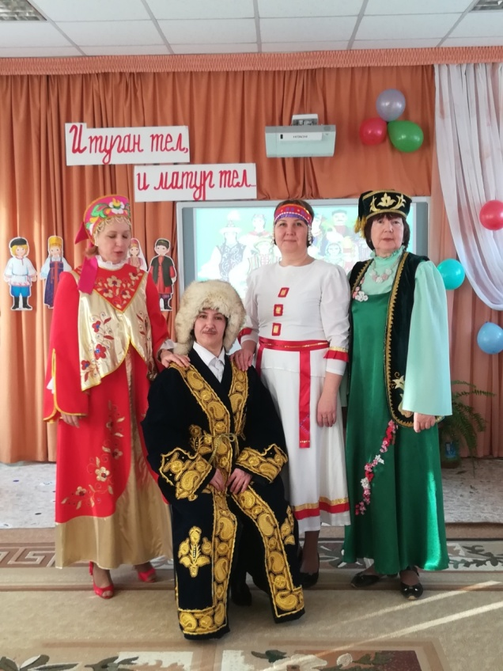
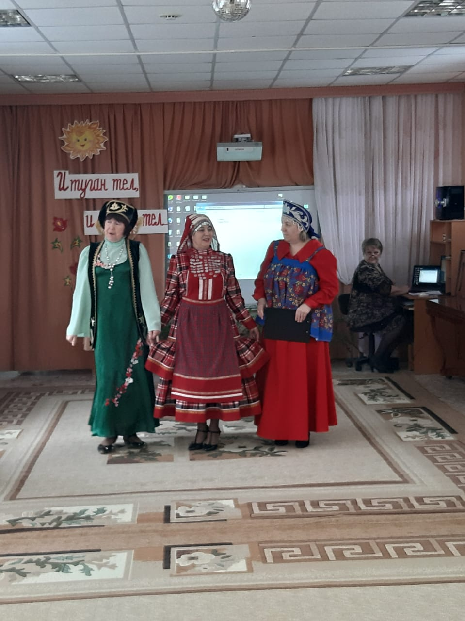
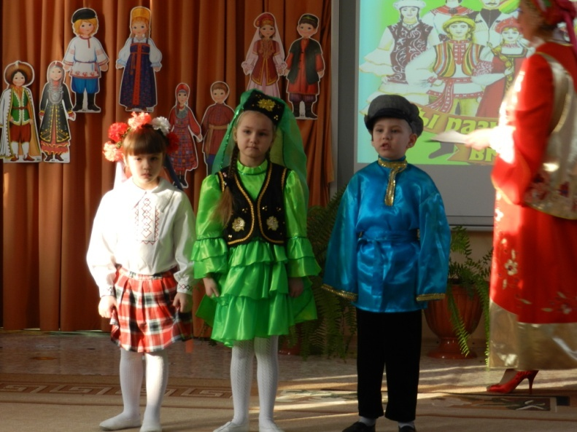
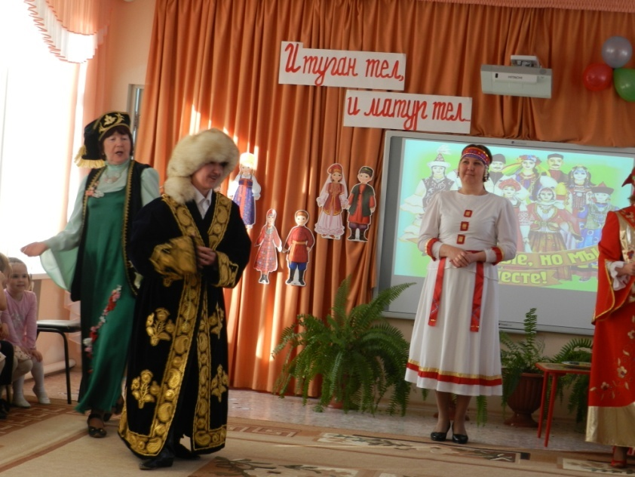
День родного языка!

Slide 17
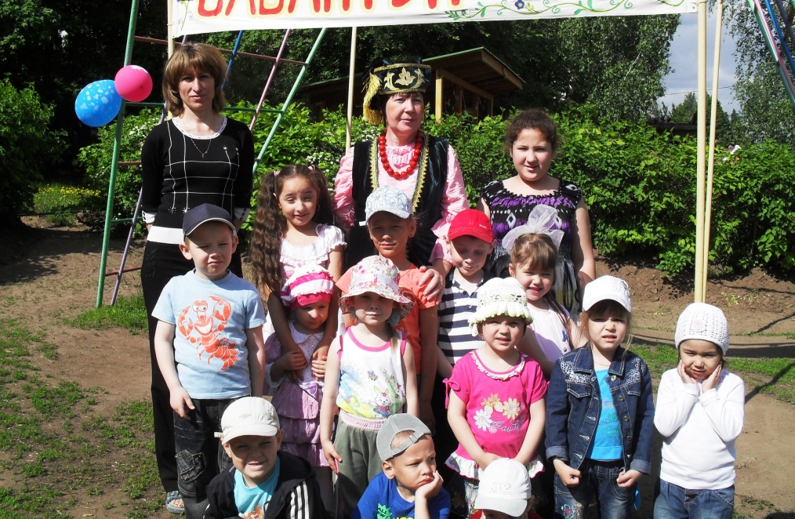
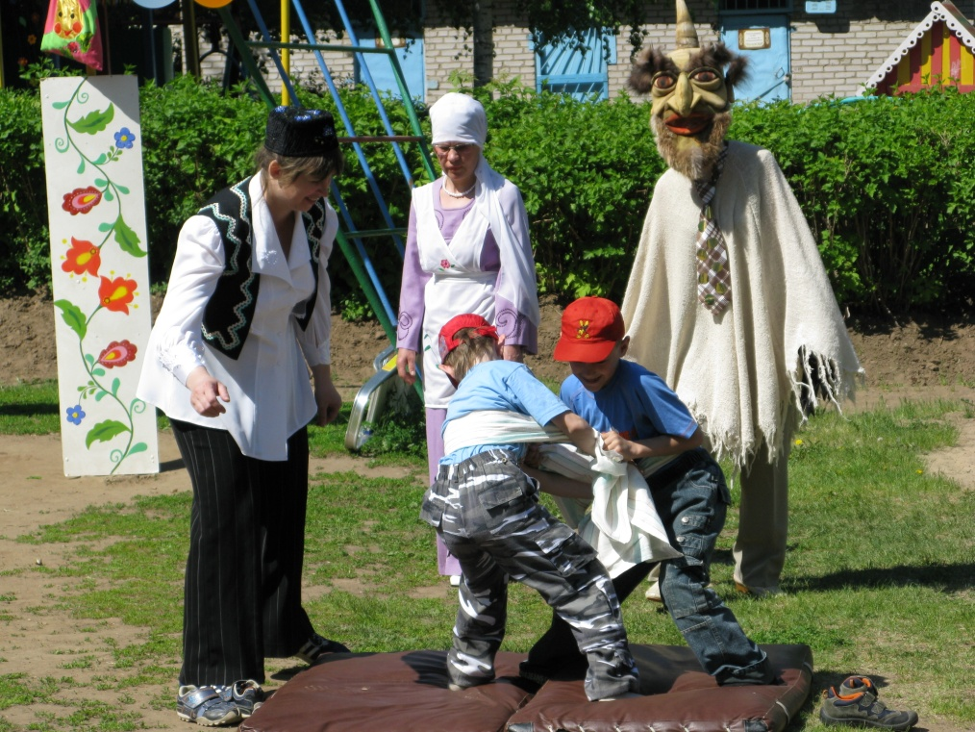
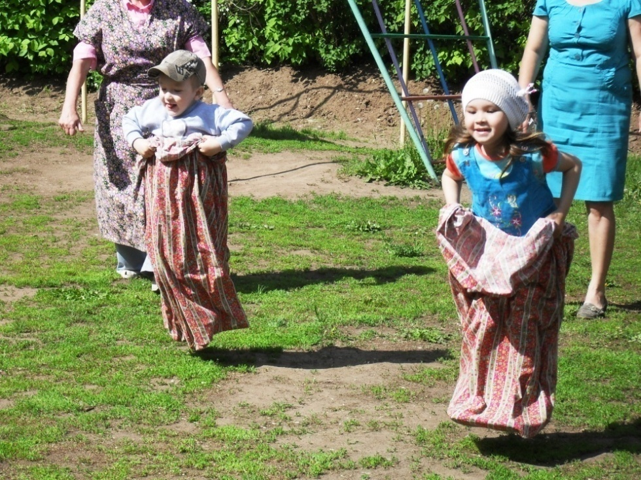
Весёлый “Сабантуй”!

Slide 18

Благодарим за внимание!

